Slide 1
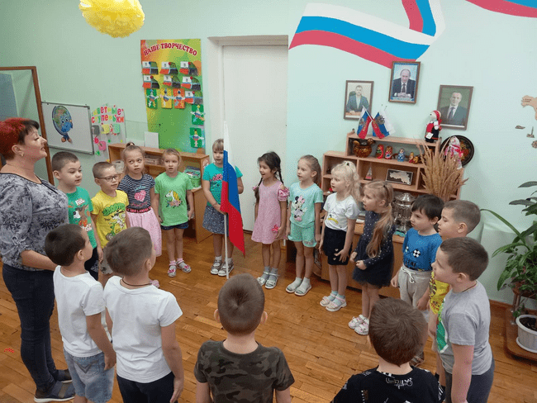
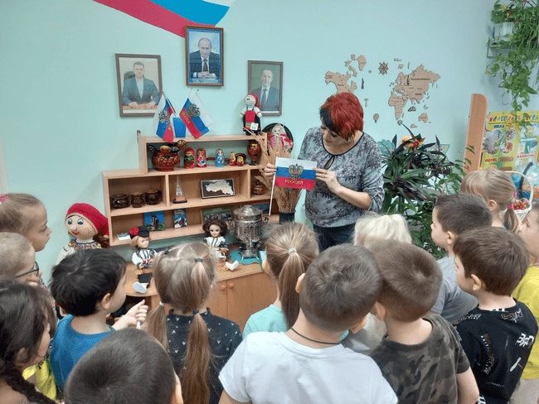
Беседы о важном: опыт внедрения в МБДОУ д/с № 47
КС
Диденко Татьяна Михайловна
Заведующий

Slide 2
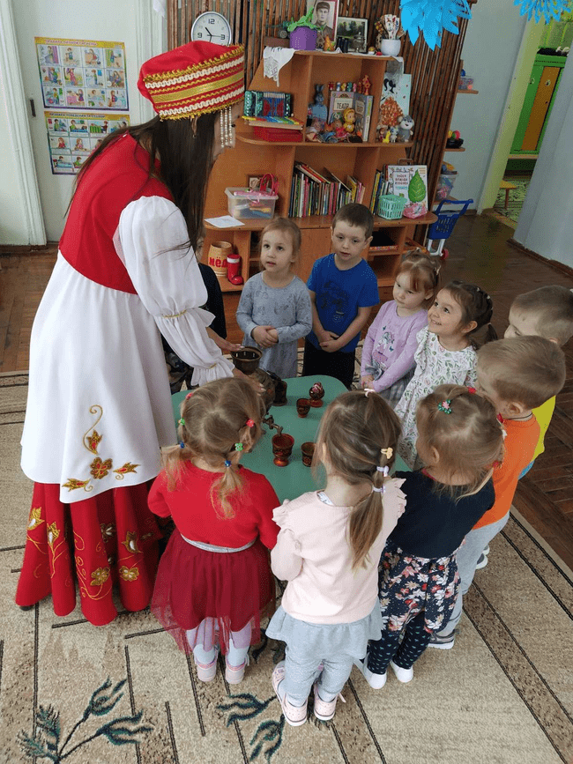
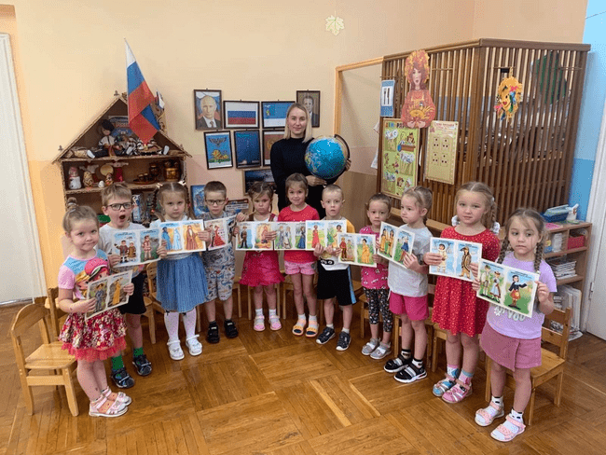
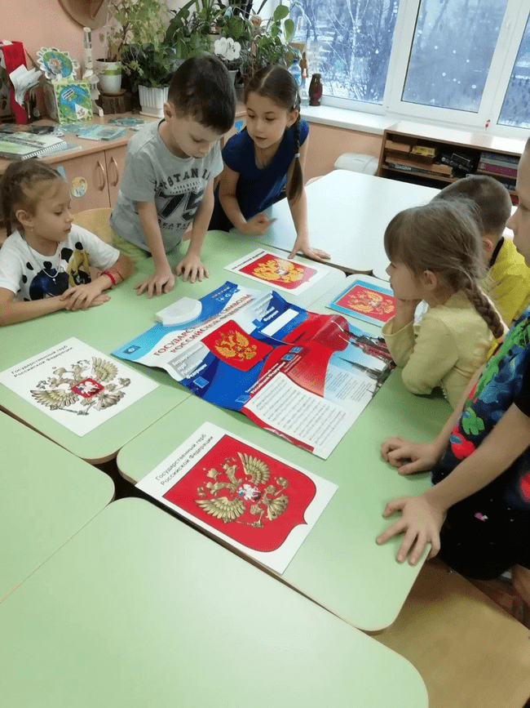
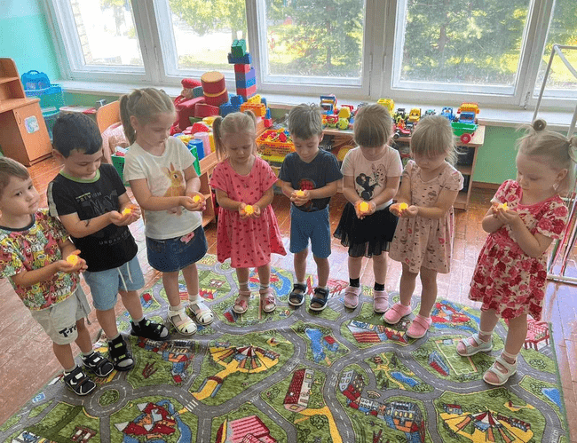
Почему "Разговоры о важном"?
Воспитание ценностей
Всестороннее развитие
Поддержка на государственном уровне
Формирование у детей базовых национальных ценностей, гражданственности и патриотизма.
2
Мощный инструмент для развития личности и воспитания детей.
3
Инициатива поддержана Министерством просвещения РФ и Президентом РФ.
1
Раннее развитие
4
Формирование ценностных ориентиров и мировоззрения с раннего возраста.

Slide 3
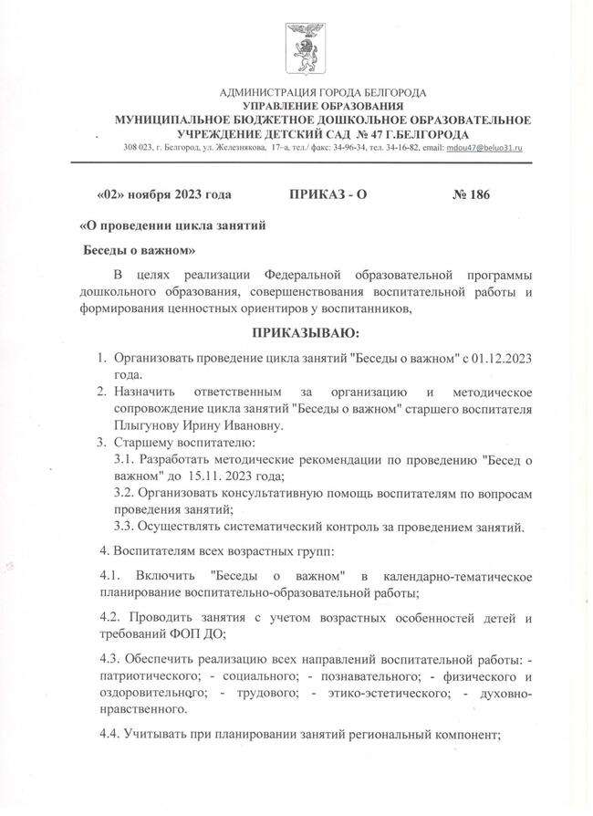
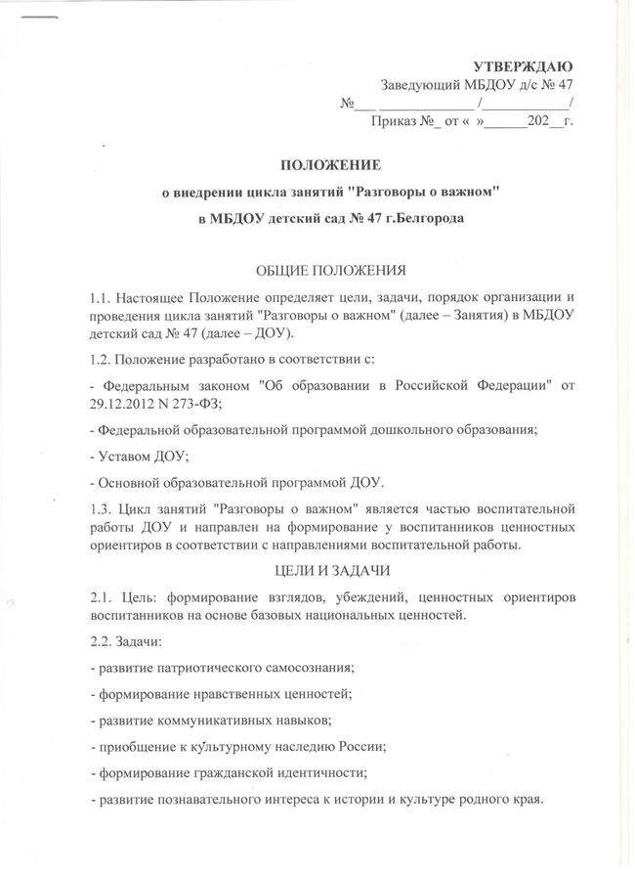
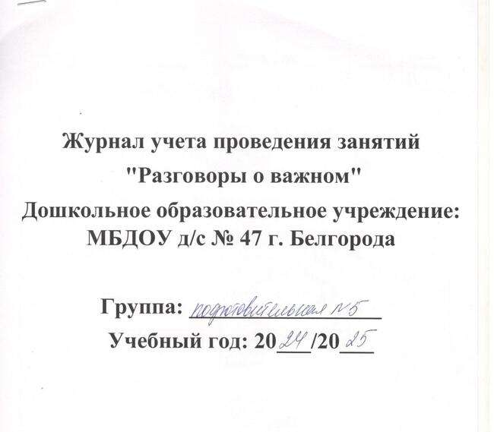
Реализация проекта
1
Приказ руководителя
Определение основных положений проекта.
2
Положение о проведении
Определение целей, задач, организации и содержания.
3
План-график
Тематика занятий по месяцам, отражающая ключевые события и ценности.

Slide 4
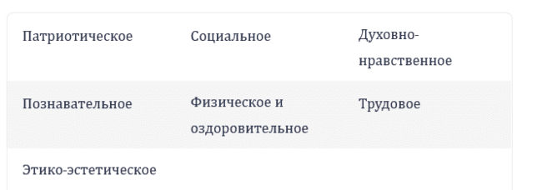
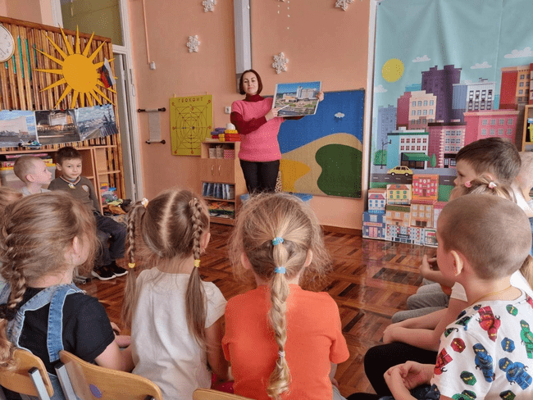
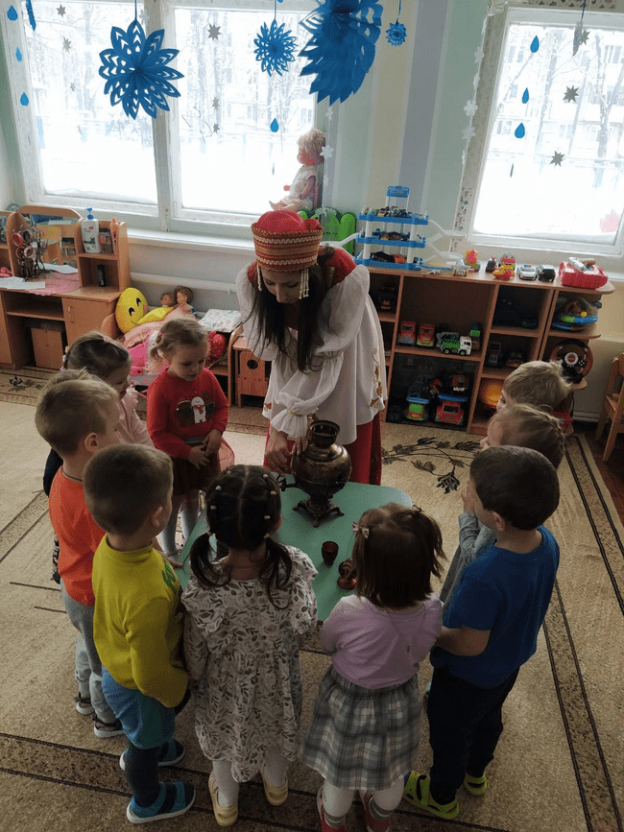
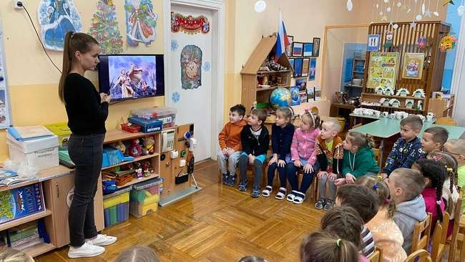
Форматы
занятий
Как выбрать тему для беседы?
Еженедельные занятия
Проводятся по понедельникам, в утренние часы, продолжительностью 5-15 минут.
Разнообразие форм
Педагоги используют различные формы и методы для увлекательных занятий.
Апробация для
старших групп
Проведение занятий для детей
5-7 лет с использованием
творческих форматов.

Slide 5
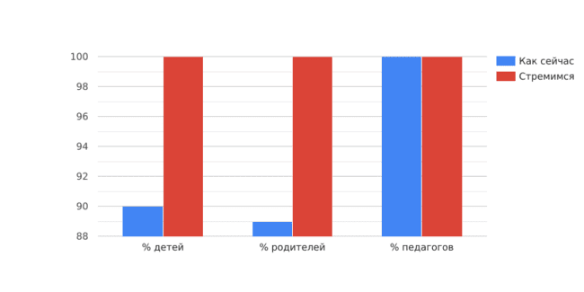
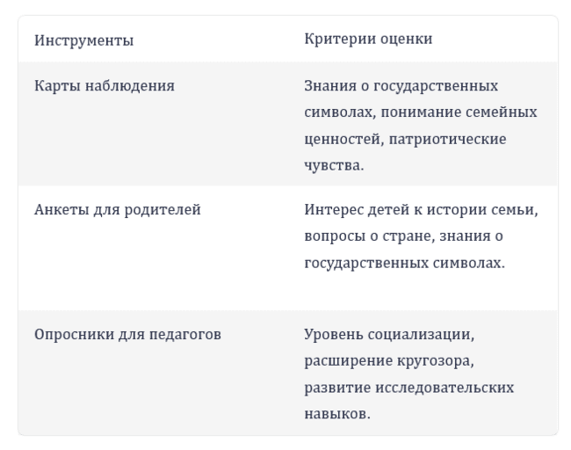
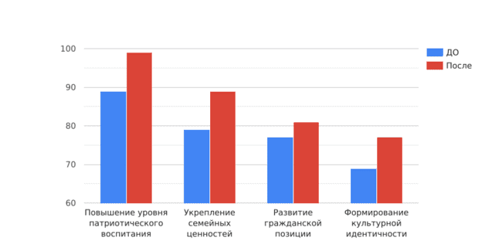
Результаты
мониторинга
Система мониторинга
Количественные показатели
90% охвата детей старших и подготовительных групп
89% активное участие
родителей
Полная вовлеченность
педагогов
Качественные показатели

Slide 6
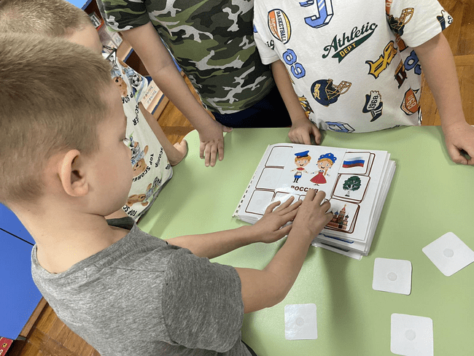
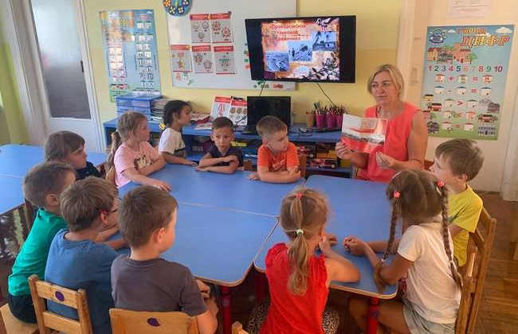
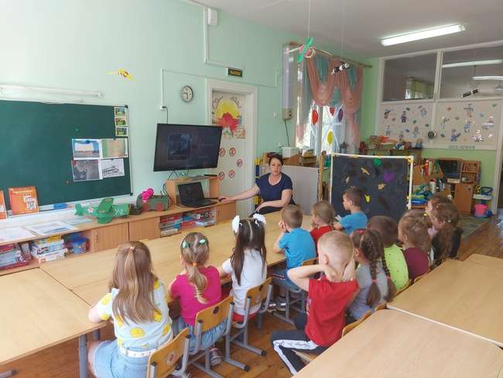
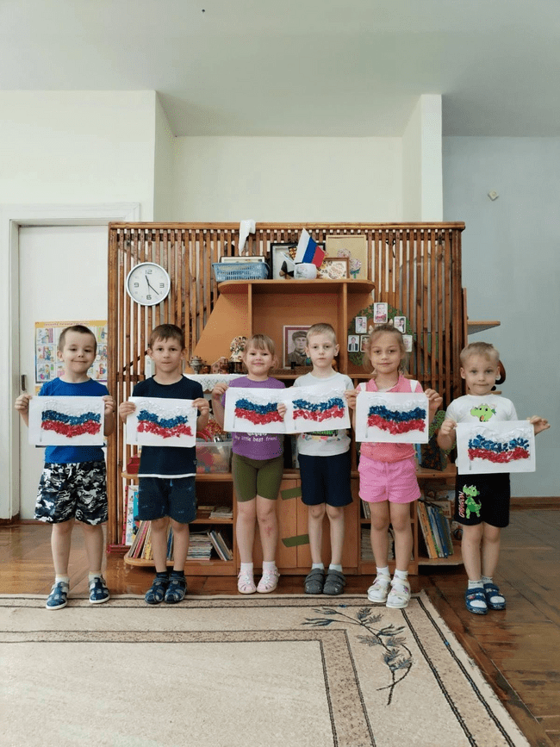
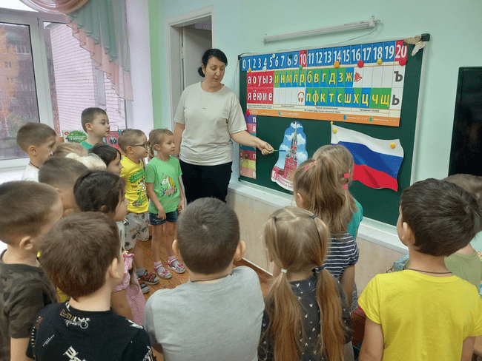
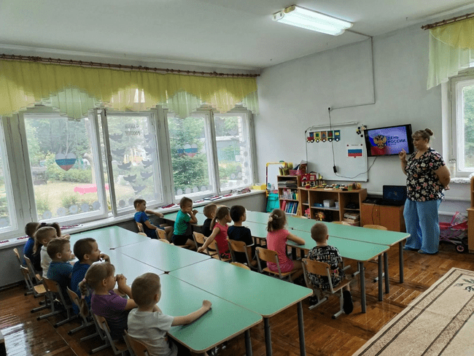

Slide 7
Благодарю за внимание!
Давайте вместе продолжать развивать инициативу «Беседы о важном»
и воспитывать достойное подрастающее поколение!

